Slide 1
Бесшовные антикоррозионные и герметизирующие материалы «Ремохлор» и жидкий пластикат «Унитек»
Иванов А.М., Селедцова Н.А.
Консультационно-технологическая фирма «Ремохлор»

Slide 2
Материалы «Ремохлор», представляют собой композиции на основе эпоксидных смол, в двух вариантах отверждения:
Холодного отверждения - нанесение и отверждение составов осуществляется при комнатной температуре.
Эти композиции используются в основном для создания защитных покрытий и изготовления изделий из армированных композитов, эксплуатируемых при температурах не выше 80^{о}С .
Холодного-горячего отверждения - желатинизация составов происходит при комнатной температуре, но для достижения максимальной химической стойкости и механической прочности необходимо постотверждение при повышенных температурах. Эти композиции в основном используются для изготовления изделий из конструкционных композитов и для создания защитных покрытий, эксплуатируемых при температурах до 180- 200 ^{о} С .

Slide 3
Материалы «Ремохлор» представляют собой композиции следующего состава:
Связующие «Ремохлор» -100 м.ч.
Отвердитель - 5- 30 м.ч.
Дисперсный наполнитель - 30-250 м.ч.
И если необходимо, то армирующий наполнитель:
моноволокно, нити, рубленное волокно
тканные материалы или нетканные материалы

Slide 4
В качестве дисперсных наполнителей в композициях «Ремохлор» для работы в кислых и нейтральных средах используют:
- маршалит, диабазовую и андезитовую муку, тальк, графит, шунгит, двуокись титана; а в качестве армирующих наполнителей: стеклоткань, углеткань, хлорин, базальтовую ткань.
В качестве дисперсных наполнителей для работы в щелочных средах в композициях «Ремохлор» используют: тальк, графит, шунгит, двуокись титана, корунд; а в качестве армирующих наполнителей: углеткань, хлорин.

Slide 5
Основные физико-механические свойства армированных дисперсными наполнителями материалов «Ремохлор»
Плотность г/куб. см 1,2-2,6 Температур. условия отверждения, н/м °С 15 Жизнеспособность при 20°С, час 0,1-3
Время полного отверждения при 20°С,час 24-150 Морозостойкость °С минус 60 Разрушающее напряжение н/м, МПА
при разрыве 70-150 при изгибе 60-250 Модуль упругости МПА 4500-7000
Адгезия при сдвиге, н/м, МПА
углер.ст.-углер.ст. 16-27 углер.ст- стекло(к/у плитка) 10-14 углер.ст-граф.АТМ 8-9 титан-титан 17-28 углер.ст.-эбонит 51-1626 8-12
бетон-бетон выше прочности бетона

Slide 6
Основные физико-механические свойства ламинатов «Ремохлор»
Вид ламината Стеклопластик* Углепластик** Базальтопластик***
Плотность г\см³ 1.4-2.6 1.4-2.2 1.5-2.3
Предел прочности
при растяжении, МПа* 120-400 130-450 120-300
при изгибе МПа 150-350 150-400 50-60
Относительное
удлинение
при разрыве % 5-8 5-10 5-10
Ударная
вязкость, кДж\м² 20-150 30-90 30-150
Стеклоткани: Т-10; Т10-80; Э_{3_}-200; Углеткань Урал T-1: T-2
Базальтовые ткани: БТ-11; Кремнеземные КТ-11, КТ-11-ТО; ПП – КС-34

Slide 7
Физико-механические показатели органопластиков «Ремохлор»
Вид композита «Ремохлор» «Ремохлор» «Унитек»
на хлорине* на ПП ткани** на хлорине*
Плотность г\см³ 1.6-1.8 1.3- 1,5 1.7-2.0
Предел прочности
при растяжении, МПа* 80-200 *** 70-200*** 70-100***
Относительное
удлинение
при разрыве % 20-30 10-20 50-150
Ударная
вязкость, кДж\м² 150-200 200-450 резиноподобен
*Хлорин: артикул 86006
**ПП ткань - KC-34 фотомодифицированная
*** Для специальных связующих и более 3 слоев армирующего наполнителя предел прочности при растяжении может достигать соответственно для хлорина до 400 МПА, для ПП – 450 Мпа, а для «Унитек» с хлорином -300 МПа

Slide 8
Химическая стойкость композитов «Ремохлор»
Вид агрессивной среды | Температура °С | Время экспозиции сутки | Ремохлор-МБ
 |  |  | Защитная композиция |  | Полное покрытие
 |  |  | Изменение массы обр. в % к исх. | сохранение прочности при изгибе в % к исх. | Изменение массы обр. в % к исх. | сохранение прочности при изгибе в % к исх.
Соляная кислота 36% | 20 60 | 750 380 | 2,1 2,5 | 97 91 | 2.2 2.6 | 98 97
Смесь соляной кислоты с плавиковой кислотой | 20 60 | 120 120 | 2.8 3.3 | 100 95 | 3 3.7 | 99 95
Азотная кислота 20% | 20 60 | 750 180 | 1.5 1.8 | 98 96 | 1.8 2.4 | 97 101
Серная кислота 50% | 20 60 | 540 360 | 0.8 1.6 | 98 97 | 1.2 1.5 | 98 98
Плавиковая кислота 50% | 20 60 | 380 180 | 2.1 3.2 | 95 92 | 2.7 3.6 | 88 87
Фосфорная кислота 85% | 20 100 | 380 180 | 2.6 2.7 | 89 85 | 3.2 3,8 | 91 85
Кремнефтористая кислота товарная | 20 50 | 380 180 | 0.6 1.4 | 100 98 | 1.8 2.3 | 98 98

Slide 9
Химическая стойкость ламинатов «Ремохлор»
в соляной кислоте. Содержащей различные добавки (60^{о}С) за время экспозиции в 120 суток
HCL +HNO₃ + HF
HCL + ДЭГ
метанол
HCL + HF
HCL + ДЭГ
метанол
HCL + HF
HCL +HNO₃ + HF
    1,4,7 –Стеклопластик 2,5,8 – Углепластик 3,6,9 Органопластик на хлорине

Slide 10
Химическая стойкость ламинатов «Ремохлор»
в 40% гидроокиси калия (100^{о}С) за время экспозиции в 360 суток
    Сильное расслоение стеклопластика 2. Углепластик 3. Органопластик на хлорине

Slide 11
Химическая стойкость ламинатов «Ремохлор»
в условиях гальванической ванны хромирования (80^{о}С) с дополнительной защитой материалом «Унитек» за время экспозиции в 200 суток
    Стеклопластик 2. Углепластик 3. Органопластик на хлорине

Slide 12
Химическая стойкость ламинатов «Ремохлор» в растворах поглощения сернистых газов (SO₂ и SO₃) температурой 40-90^{о}С
за время экспозиции в 270 суток
    Стеклопластик 2. Углепластик 3. Органопластик на хлорине

Slide 13
Химическая стойкость ламинатов «Ремохлор»
в гипохлорите натрия марки А (35^{о}С) за время экспозиции в 180 суток
    Стеклопластик 2. Углепластик 3. Органопластик на хлорине

Slide 14
Материалы «Ремохлор» и композиты на их основе обладают высокой химической стойкостью :
- к соляной кислоте (синтетической, абгазной), плавиковой, фосфорной, кремнефтористой любых концентраций;
- к с серной кислотой (до 60%-ной концентрации);
- к азотной до 30% концентрации;
- к нейтральным, основным и кислым растворам солей
- к сточным водам (техническим и хозфекальным) ;
- к растворам щелочей любых концентраций.
Температура эксплуатации «Ремохлор-У» от -60 до 60(70)^{о}С.
Температура эксплуатации объектов с покрытием «Ремохлор-МБ» от -60 до 90(100) ^{о}С.
Температура эксплуатации объектов с покрытием «Ремохлор-Т» от -60 до 120^{о}С, а композитов горячего отверждения до 180-200 ^{о}С.
Стекло-(угле-) базальтопластики могут эксплуатироваться до 180-200^{о}С.

Slide 15
Рекомендации по применению покрытий «Ремохлор»
Агрессивная среда | Концентрация среды в % масс. | Максимальная температура применения, °С | Срок службы год
Вода любой минерализации |  | 120 | 7
Соляная кислота синтет. (абгазная) | любая | 90 | 8-10
Серная кислота | не выше 70 | 80 | 7-9
Серная кислота | олеум | не применим
Плавиковая кислота | любая | 70 | 6
Фосфорная кислота | любая | 70 | 10
Кремнефтористая кислота | любая | 80 | 10
Гидроокиси Na, K, Li (аммиачная вода) | любая | 120(кипения) | 10
Гипохлориты Na, Ca, хлораты | любая | 60 | 7

Slide 16
Агрессивная среда | Концентрация среды в % масс. | Максимальная температура применения, °С | Срок службы Год
Р-ры хлоридов K, Na, Li, Fe, Zn; сульфатов Cu, Fe, Ni, Co, Zn, K, Ca, W, Mo;фосфатов и нитратов, ксантогенатов; сульфидов и полисульфидов, солей мышьяка и селена | любая | 100 | 7-10
Технологические р-ры электролиза: Cu, Ni, Zn, Co; производств: никелиров., меднения, цинков; Фосфатиров., электрополиров., обезжиривания и травления | любая | 100 | 10
Хромсодержащие растворы с комплексе с покрытием «Унитек» | любая | 90 | 7-9
Растворы поглощения оксидов серы, фтористого и хлористого водорода | до 60% по серной к-те | 80 | 10

Slide 17
Агрессивная среда | Максимальная температура применения, °С | Срок службы год
Бензин, масла, нефть, дизтопливо, этанол, ароматические углеводороды, флотоагенты | 100 | 8
Хозбытовые и промышленные сточные воды | 110 | 9
Воздух (термост. марки Ремохлор») | 200 | 5
Хлористый и фтористый водород | 80 | 8
Окислы серы, газообразные (конденсат на стенке не более 60% серной к-ты | 80 | 8
Абгазы печей обжига сульфидных руд | 90 | 8
Топочные газы сжигания мазута | 140 | 7
Топочные газы сжигания хлорпродуктов | 80 | 8

Slide 18
Основные физико-механические свойства материалов «Унитек»
Плотность. г/куб. см 1,2-1,6
Темпер. условия высыхания, н/м °С минус 15
Сушка каждого слоя при 20°С, мин 45
Полная сушка при 20°С, н\б,час 36
Гибкость пленки по ШГ-1, мм 1-2
Морозостойкость, °С минус 40
Разрушающее напряжение н/м, МПА
при разрыве 12-200**
Относительное удлинение
при разрыве, % 180-450
Адгезия при отрыве, н/м,МПА
углер.ст.-углер.ст. 5-14*
асбестоцемент– асбестоцемент 3-5*
углер.ст-граф.АТМ 2-5*
углер.ст.-эбонит 51-1626 3-5*
бетон-бетон 1-4*
Цвет покрытия - по согласованию с заказ.
Содержание сухого остатка, н/м, % - 40
Вязкость по ВЗ-246, н/б, сек - 300
Примечание: * в смеси с «Ремохлор» («Унитек» : «Ремохлор» =10:1)
** армированный стеклотканью Э₃-200

Slide 19
Применение материалов «УНИТЕК»
В качестве гидроизоляционных наливных кровельных покрытий
Срок службы – не менее 10 лет
Гидроизоляционное и антикоррозионное покрытие стальных, железобетонных и деревянных конструкций от воздействия природных и сточных вод, технологических смывок с рН 1 - 14, атмосферы промышленных производств и температурой до 30^{о} С.
Срок службы - 4-7 лет.
В качестве замены пластикатам и пластизолям ПВХ в гальванотехнике и при защите поверхностей от окислительных сред. Химическая защита металлических, железо-бетонных и деревянных поверхностей в комплекте с материалами «Ремохлор» с температурой до 70^{о}С
Срок службы - 4-7 лет
Защита оборудования от концентрированной серной кислоты, азотной кислоты до 50%, окислительных агрессивных сред: перекисей, хроматов и перманганатов гальваничес-ких окислительных сред, хлорокислителей и др. сред с температурой до 45^{о} С
Срок службы –не менее 5лет

Slide 20
ХИМСТОЙКИЕ ГИДРОИЗОЛЯЦИОННЫЕ ПОКРЫТИЯ НА ОСНОВЕ МАТЕРИАЛОВ «РЕМОХЛОР» И «УНИТЕК»
  Эпокси-перхлорвиниловые материалы «Ремохлор» представляют собой смеси композиций «Унитек» и «Ремохлор» взятых соотношение по массе от 5:1 до 20:1. По физико-механические свойства они находятся в промежутке между свойствами физико-механическими материалов «Ремохлор» и «Унитек». Покрытия могут быть применены в неармированном виде, так и армированном (тканными и не тканными) материалами. Материалы могут быть использованы для защиты от воздействия агрессивных сред до 50^{о}С. Морозостойкость покрытий до минус 45^{о}С.
  Материалы применяются:
  Для гидроизоляционных покрытий объектов изготовленных из бетону и стали (заглубленные помещения, подвалы, коллекторы, тоннели, фундаменты), подвергающихся воздействия солевых растворов, кислот средних концентраций.
  В качестве самостоятельных покрытий поверхностей изготовленных из бетона, стали или композитных материалов, Для наружной и внутренней защиты труб и газоходов, канализационных коллекторов, систем переработки сточных вод и получения бытового газа из сточных вод.
  В качестве подслоя для крепления термопластичных покрытий к металлу, бетону или композитам.
  Для создания защитно-декоративных покрытий по эпоксидным или полиэфирным полам, обладающим относительно низкой стойкостью к проливам агрессивных сред.
  Защиты сварных швов на трубопроводах различного назначения.

Slide 21
Химическая стойкость комплексного покрытия «Ремохлор» - «Унитек»
(1мм «Унитек» + 4мм «Ремохлор-У»; армирующий наполнитель стеклоткань или хлорин)
Агрессивная среда | Концентрация в % масс. | Максимальная температура применения, °С Ремохлор-Унитек | Срок службы год
Соляная кислота синт. | любая | 45 | 7
Соляная кислота абгаз. | любая | 45 | 3
Серная кислота | не выше 60 | 40 | 3
Серная кислота | не выше 80 | 50 | 5
Серная кислота | не выше 95 | 30 | 5
Серная кислота | 98 | 30 | 3
Плавиковая кислота | любая | 45 | 5
Фосфорная кислота | любая | 50 | 5
Кремнефтористая кислота | любая | 50 | 5

Slide 22
Агрессивная среда | Концентрация в %масс. | Максимальная температура применения, °С Ремохлор-Унитек | Срок службы год
Гидроокиси Na, K, Li | любая | 50 | 5
Растворы:
хлоридов K, Na, Li, Fe, Zn | любая | 60 | 5
оксихлоридов AL | любая | 50 | 5
сульфатов(купоросов) Cu, Fe, Ni, Co, Zn, K, Ca, W, Mo |  | 60 | 3
Ванны: гальванических производств, никелирования, меднения, цинкования, хромирования, фосфатирования, электрополир, обезжиривания и травления |  | 90 | 5
 |  | 80 | 5

Slide 23
Эпокси-битумные покрытия «Ремохлор»
Представляю собой смеси битумного лака ( на основе высокоплавких битумов) или каменноугольного лака с композициями «Ремохлор». Составы применяются в ввиде неармированных и армированных тканными или не тканными материалами.
Температура применения – 45-60^{о}С.
Морозостойкость – до минус 30^{о}С.
Материалы применяются:
  Для гидроизоляционных покрытий объектов изготовленных из бетону и стали (заглубленные помещения, подвалы, коллекторы, приямки, фундаменты), подвергающихся воздействия солевых растворов, кислот до 10% концентраций.
  Для наружных и внутренних покрытий систем очистки промышленных и бытовых (хозфекальных) сточных вод.
  Для гидроизоляционных и антикоррозионных покрытий наружных покрытий трубопроводов различного назначения
  Для антикоррозионной защиты транспортной техники

Slide 24
Модификация покрытий как эпоксидных составов:
Модификация покрытий как эпоксидных составов:
Соотношение компонентов:
Лак ХВ или ХС -400 м.ч. Эмали ХВ и ХС -300 м.ч.
Связующее «Ремохлор» -100 м.ч. Связующее «Ремохлор» -100 м.ч.
Отвердитель 17-22 м.ч. Отвердитель -17-22 м.ч.
Толщина однослойного покрытия в 2-3 больше, чем толщина покрытия материалов ХВ и ХС. Срок службы покрытия в 3-4 раза выше, чем у покрытий из материалов ХВ и ХС.
Модификация покрытий как ХВ и ХС составов:
Лак ХВ или ХС -2000 м.ч. Эмали ХВ и ХС -1500 м.ч.
Связующее «Ремохлор» -100 м.ч. Связующее «Ремохлор» -100 м.ч.
Отвердитель -17-22 м.ч. Отвердитель -17-22 м.ч.
Адгезия покрытия к углеродистым сталям составляет 5-7 МПа против 1,2-1,5 МПа.
Срок службы покрытия увеличивается 4-5 раз.

Slide 25
Модификация материалами «Ремохлор» эпоксидных лакокрасочных материалов
1. Использование в качестве отвердителей составы 550 (551), 620, 623 и др. значительно повышает химическую стойкость защитных покрытий на основе эпоксидных смол в среднем 6-10 раз по сравнению с отвердителем ПЭПА.
2. Использование смеси эпоксидных смол (предпочтительно смол ЭД) и материалов «Ремохлор» увеличивает химическую стойкость покрытий с одновременным увеличением физико-механических свойств.
3. Оптимальные смеси материалов «Ремохлор» со стандартными лакокрасочными материалами ЭП-0010 и ЭП-773 составляет:
Для ингибированных грунтовок:
ЭП-0010(ЭП-773)* -300-400 м.ч.
Связующее «Ремохлор» -100 м.ч.
Отвердитель -17-23 м.ч.
4. Оптимальные смеси материалов «Ремохлор» со стандартными лакокрасочными материалами ЭП-0010 и ЭП-773 составляет:
Для окрасочных составов:
ЭП-0010(ЭП-773)* -450-600 м.ч.
Связующее «Ремохлор» -100 м.ч.
Отвердитель -17-23 м.ч.
Примечание:*Состав включает совместный с «Ремохлором» отвердитель

Slide 26
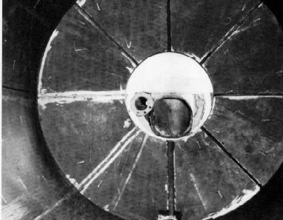
Гуммированная емкость, отремонтированная покрытием «Ремохлор»

Slide 27
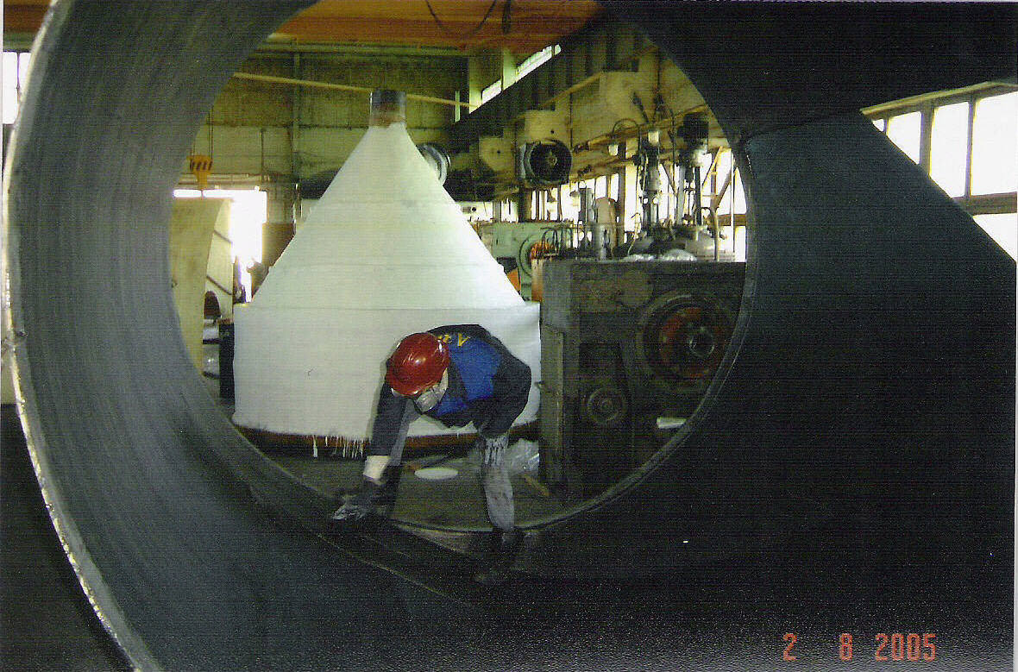
Защита внутренней поверхности
стеклопластиковой трубы ламинатом «Ремохлор-МБ»

Slide 28
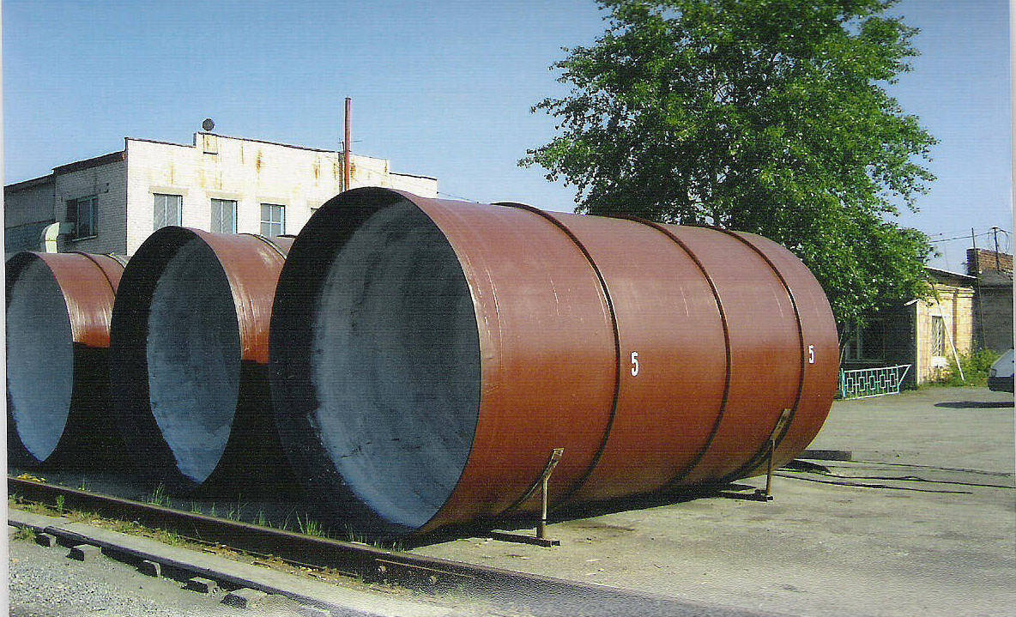
Готовые стеклопластиковые трубы,
защищенные ламинатом «Ремохлор-МБ»

Slide 29
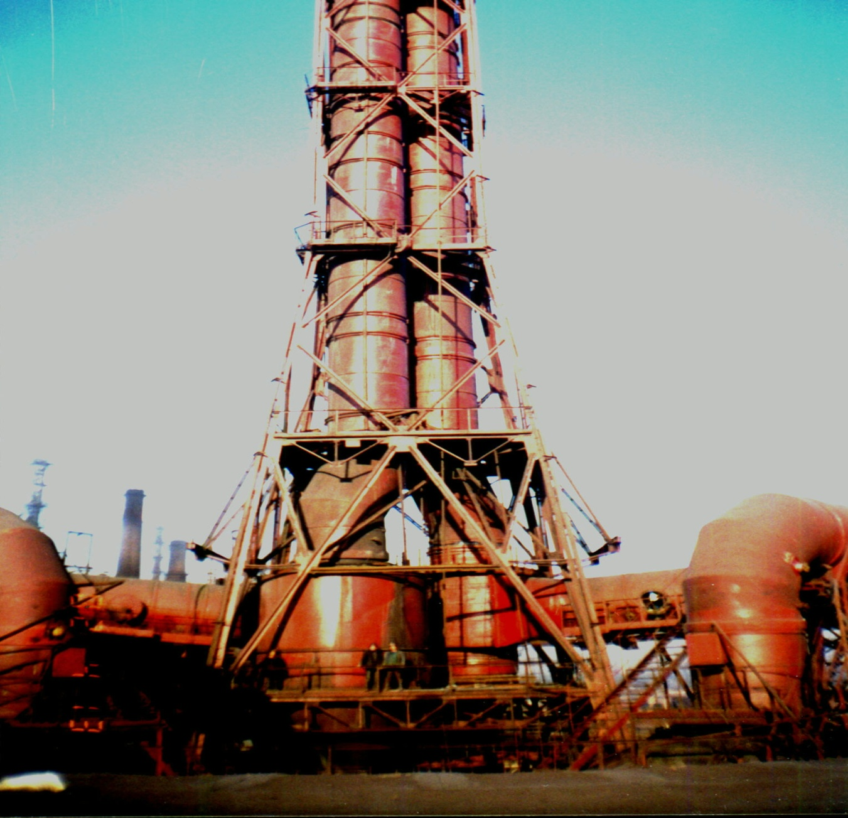
Выхлопные трубы, газоходы и каплеотбойник,
защищенные ламинатом «Ремохлор-МБ»

Slide 30
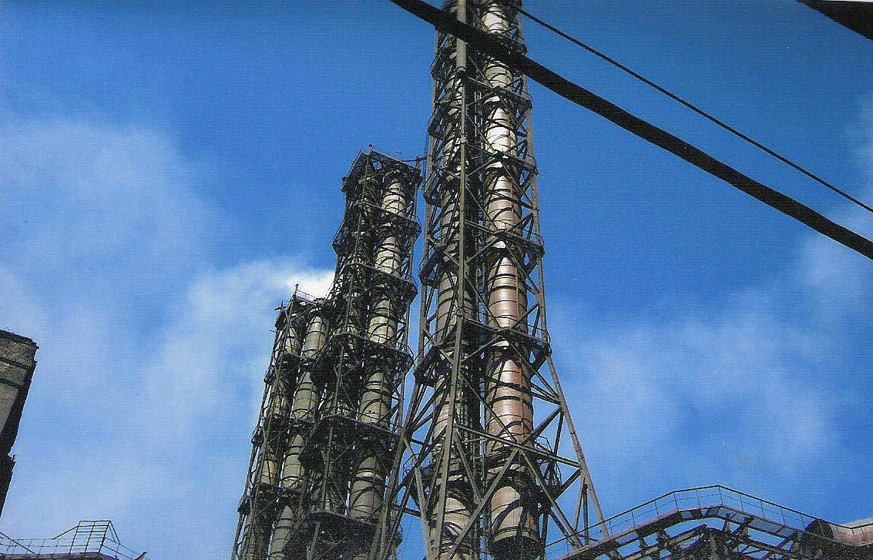
Монтаж выхлопной трубы, защищенной «Ремохлор»

Slide 31
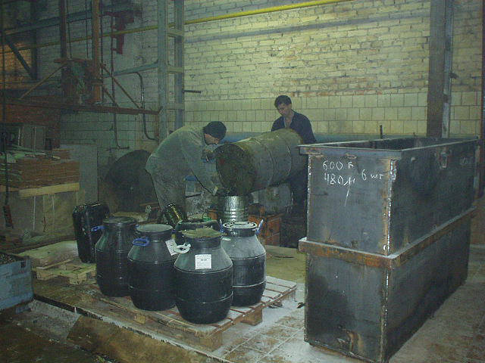
Участок защиты материалами «Ремохлор» в гальваническом цеху

Slide 32
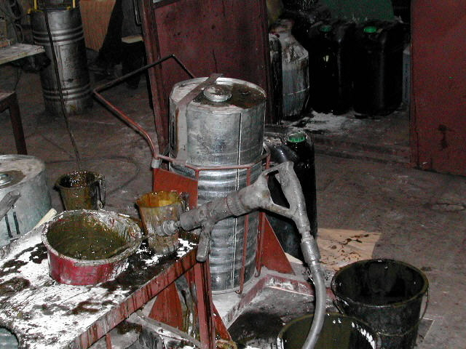
УЧАСТОК ПРИГОТОВЛЕНИЯ СОСТАВОВ «РЕМОХЛОР»
НА МЕСТЕ УСТАНОВКИ ЗАЩИЩАЕМОГО
ОБОРУДОВАНИЯ

Slide 33
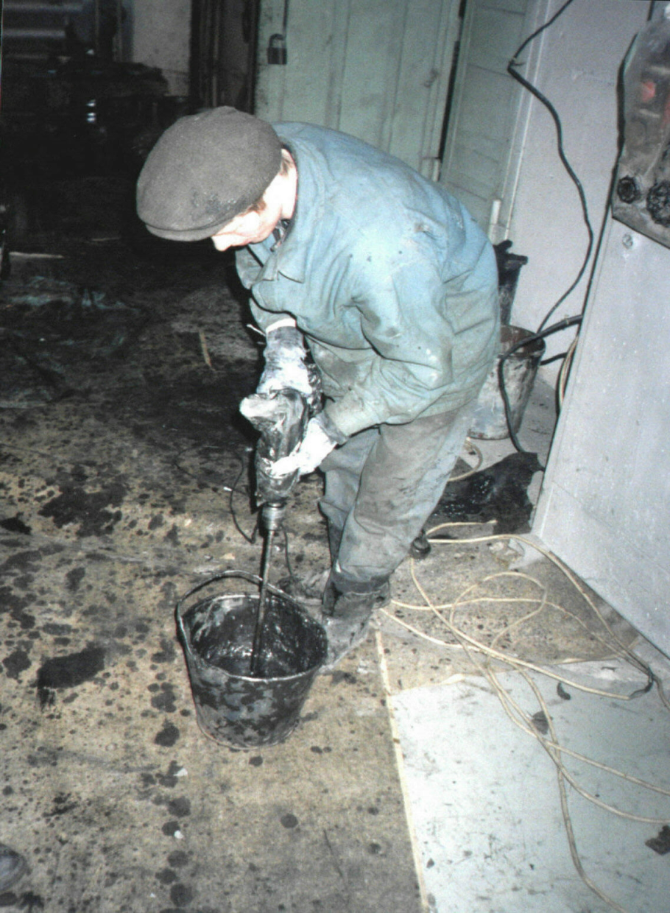
ПРИГОТОВЛЕНИЕ СОСТАВОВ «РЕМОХЛОР» ВРУЧНУЮ НА МЕСТЕ УСТАНОВКИ ЗАЩИЩАЕМОГО ОБОРУДОВАНИЯ

Slide 34
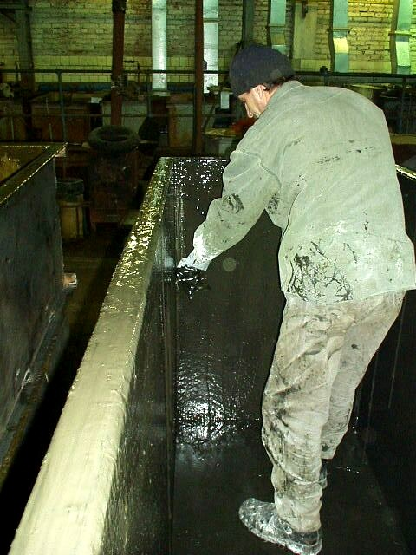
Нанесение защитного слоя на ламинат «Ремохлор-МБ»
при защите гальванической ванны

Slide 35
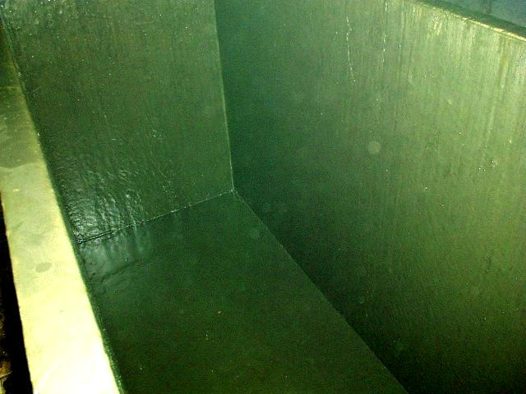
Гальваническая ванна, защищенная ламинатом «Ремохлор-МБ»

Slide 36
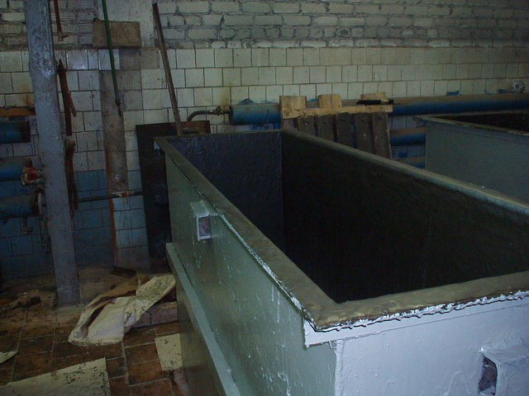
Ванна, защищенная системой «Ремохлор-Унитек».
Наружная поверхность защищена покрытием «Унитек»

Slide 37
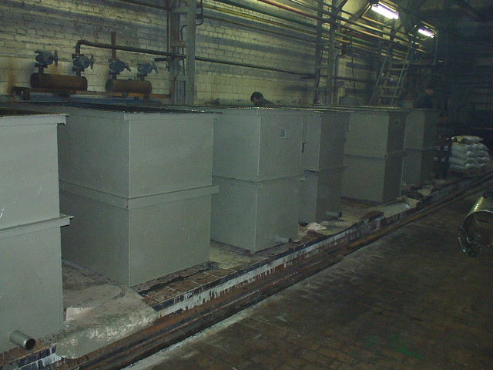
Общий вид гальванического цеха
защищенного ламинатом «Ремохлор-МБ»

Slide 38
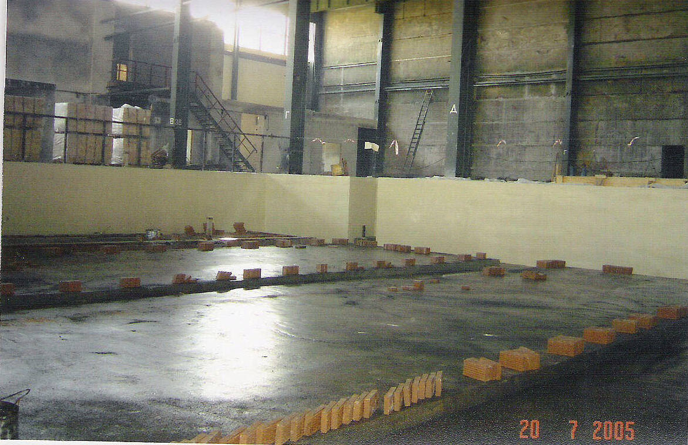
Поддоны под травильные ванны, защищенные «Ремохлор»

Slide 39
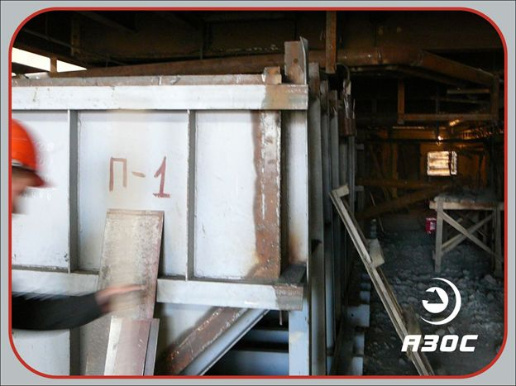
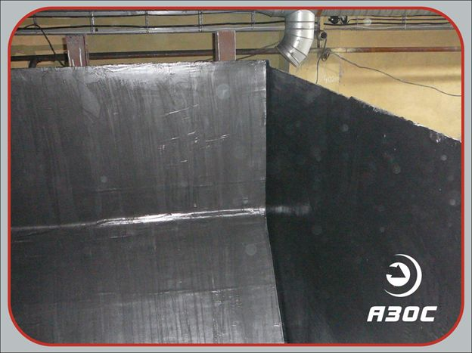
Ванны травления вид снаружи и изнутри (покрытие «РЕМОХЛОР-МБ»)

Slide 40
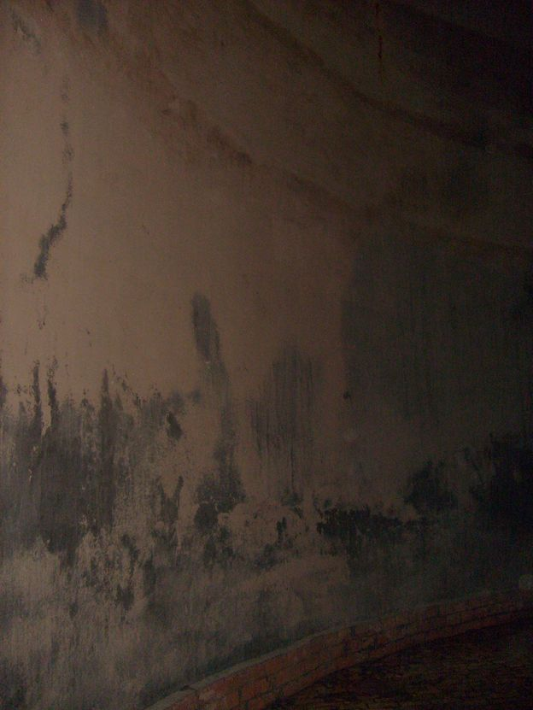
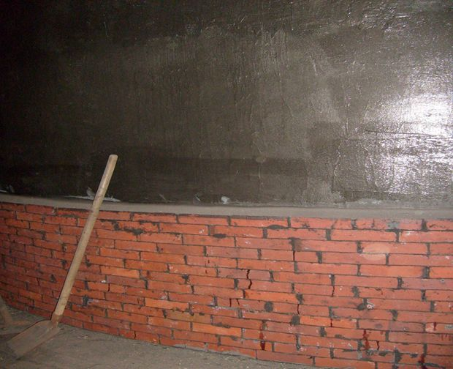
Покрытие «Ремохлор-Т» на емкости, эксплуатируемой в пульпе KCL-NaCL при 100-115^{о}С.
Фото 1 до эксплуатации. Фото№2 после 4 лет эксплуатации.
Футеровка внизу емкости защита от механических повреждений при чистке емкости*-
Фото 1
Фото 2

Slide 41
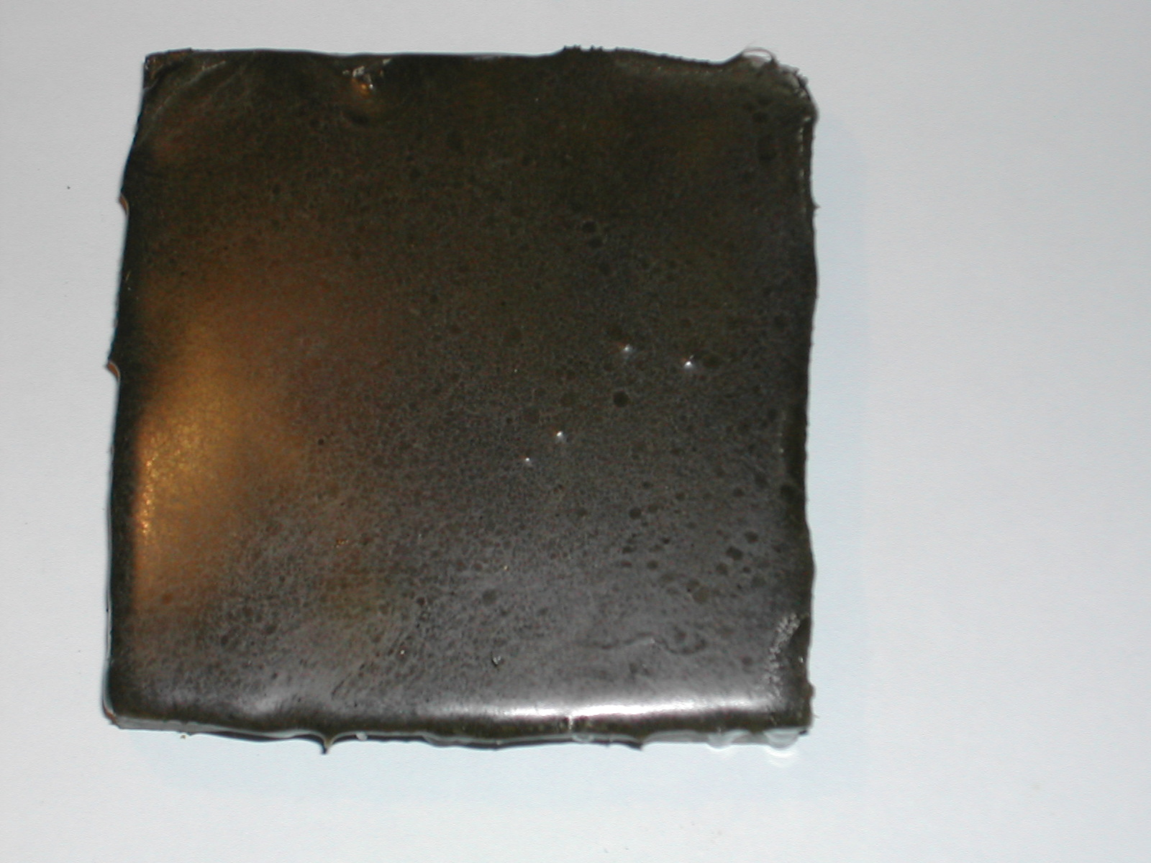
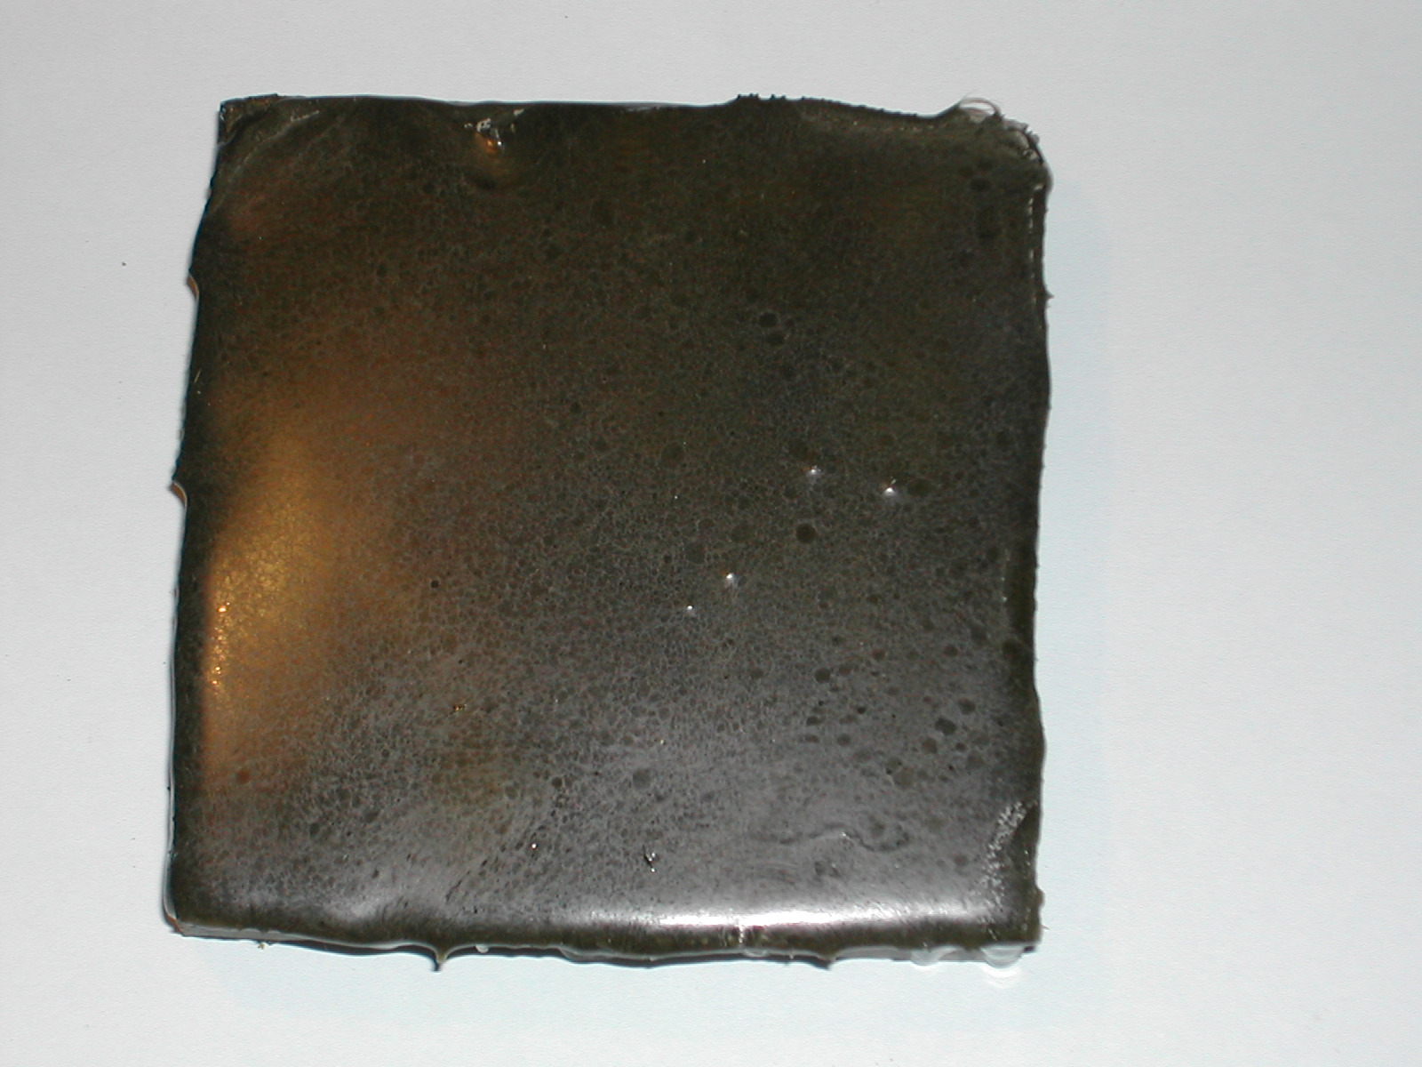
Испытание на размораживание бетонных образцов, покрытых «Ремохлор-МБ»
Фото 1
Фото 2
Фото1 исходный образец.
Фото 2 образец после 20 циклов испытания от минус 25^{о}С до плюс 20^{о}С

Slide 42
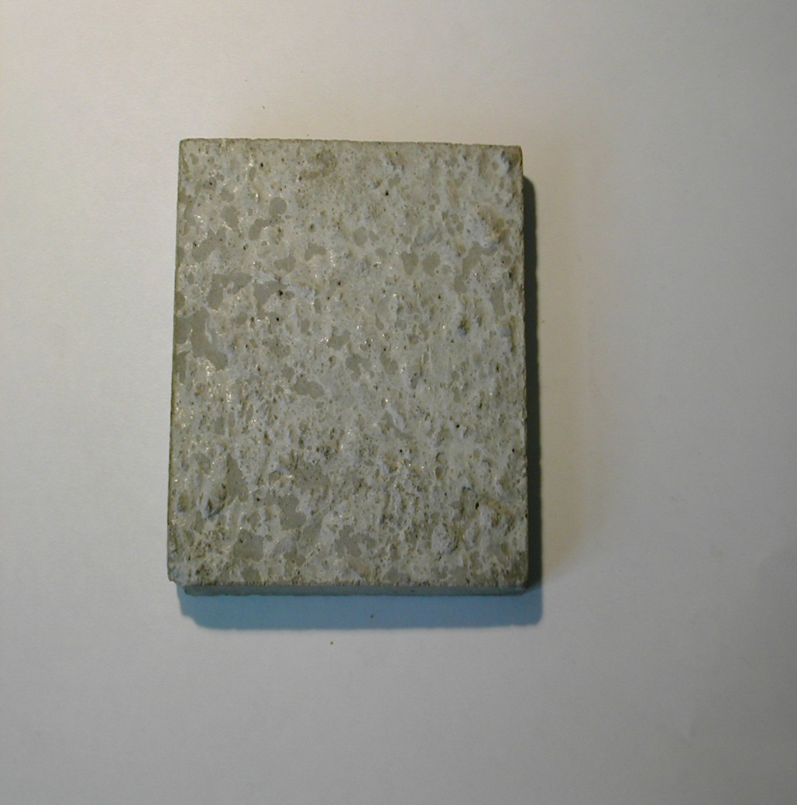
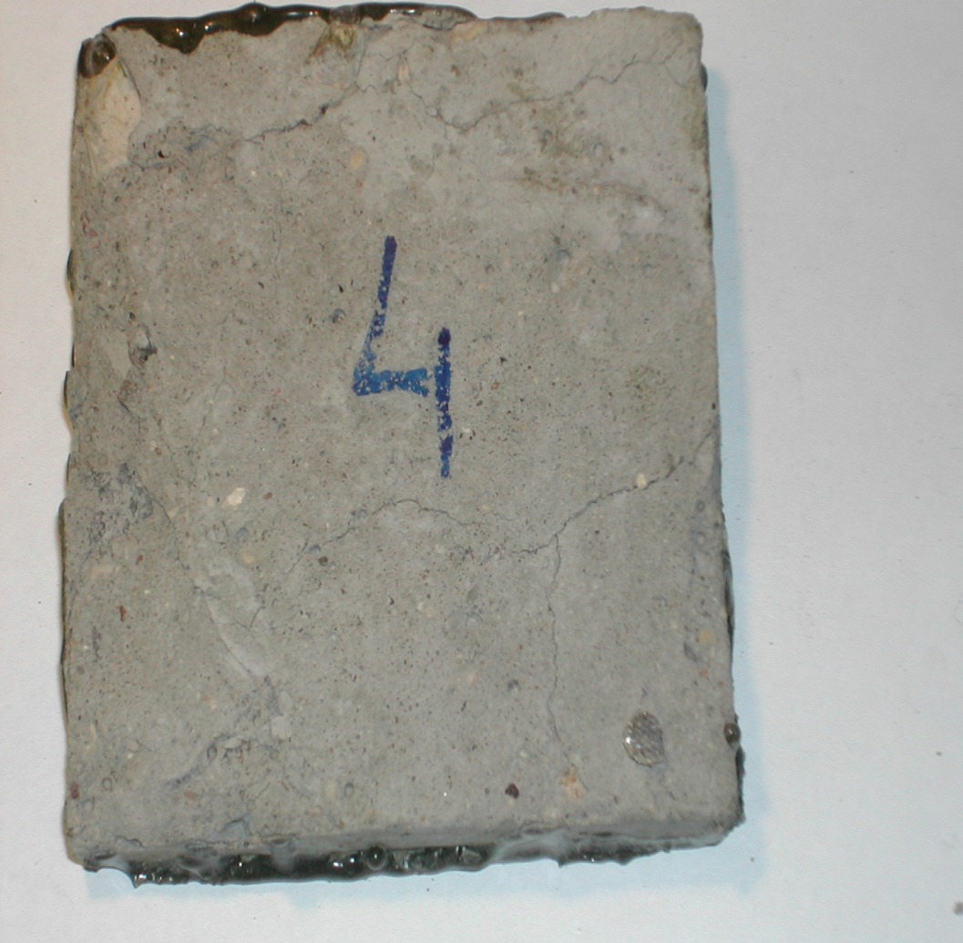
Испытание на размораживание бетонных образцов, покрытых «Ремохлор-МБ»
Фото 1
Фото 2
Фото1 обратная сторона исходного образца.
Фото 2 обратная сторона образца
после 20 циклов испытания от минус 25^{о}С до плюс 20^{о}С

Slide 43
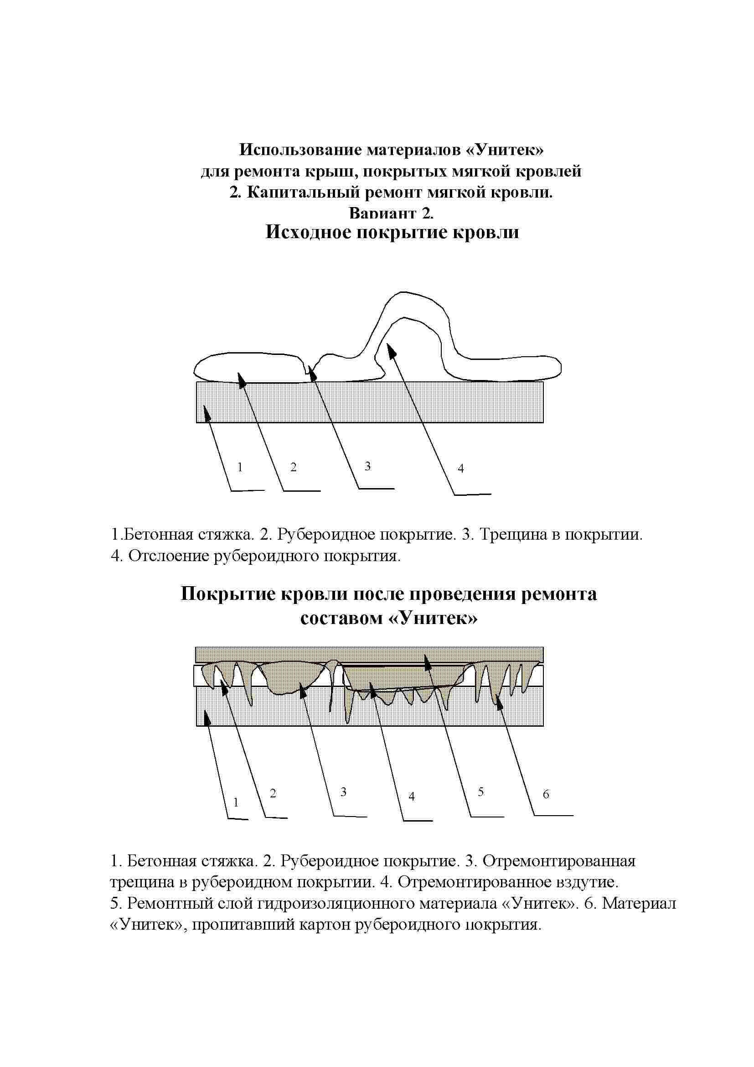

Slide 44
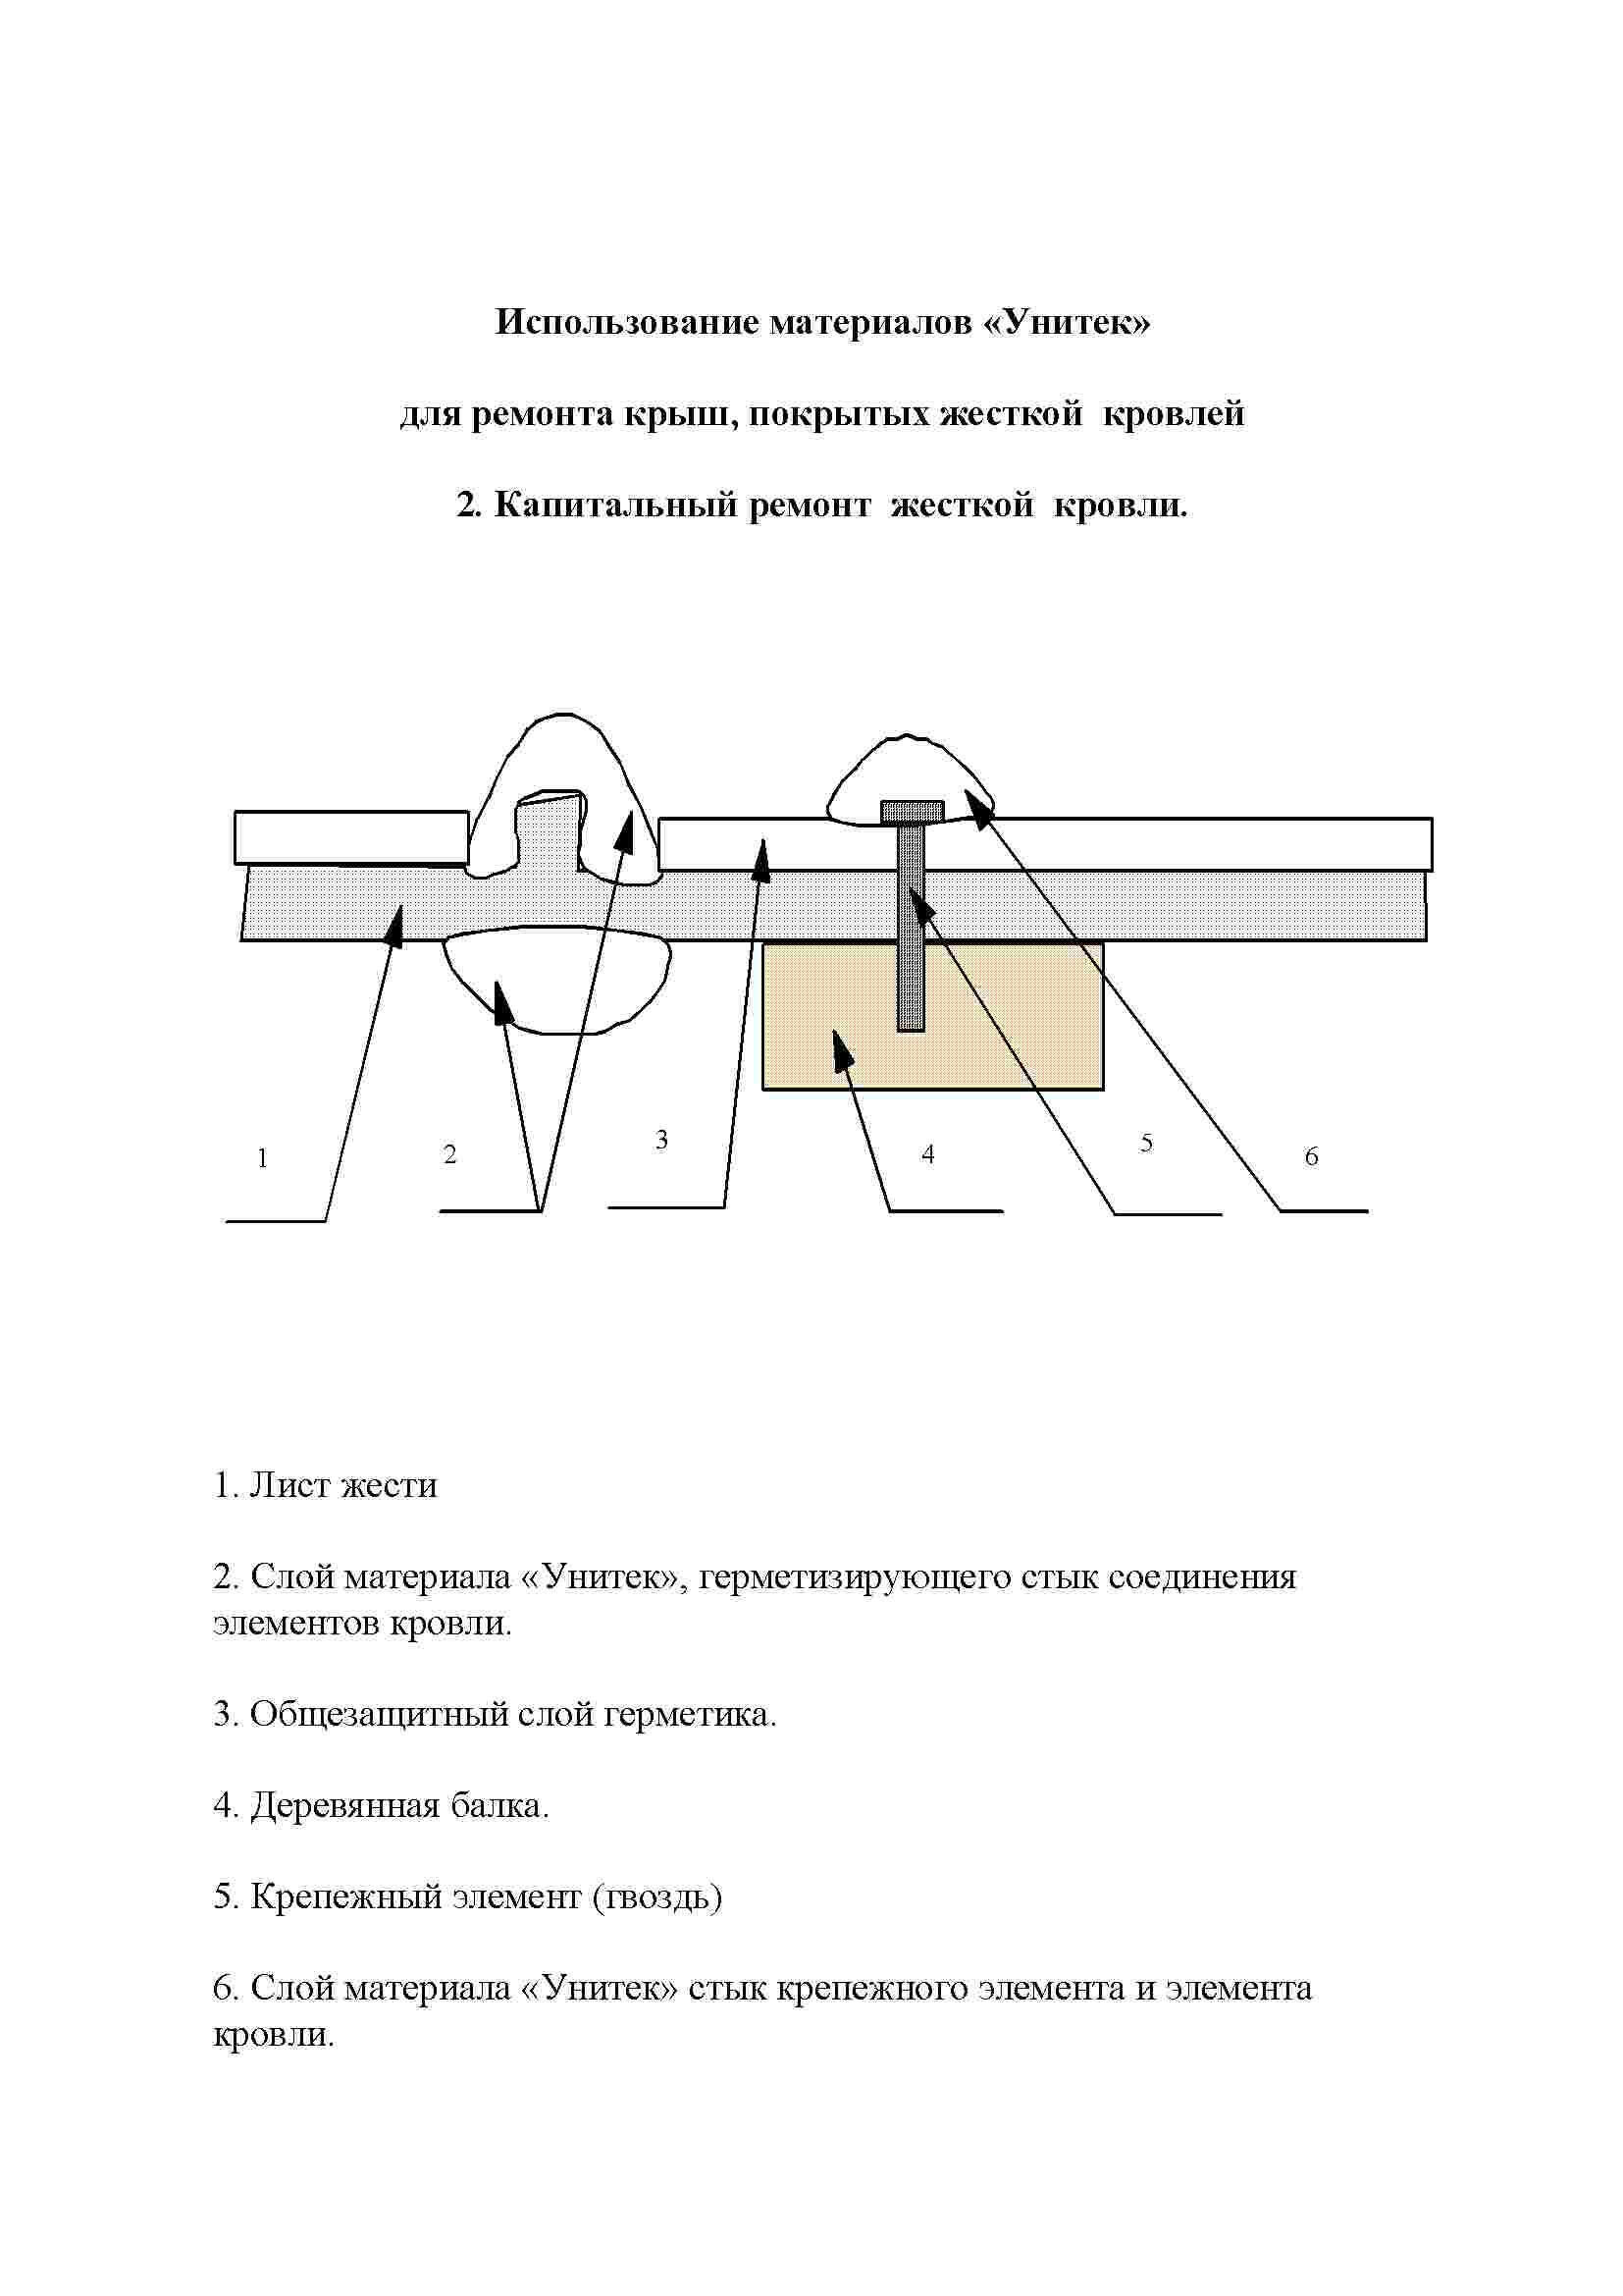

Slide 45
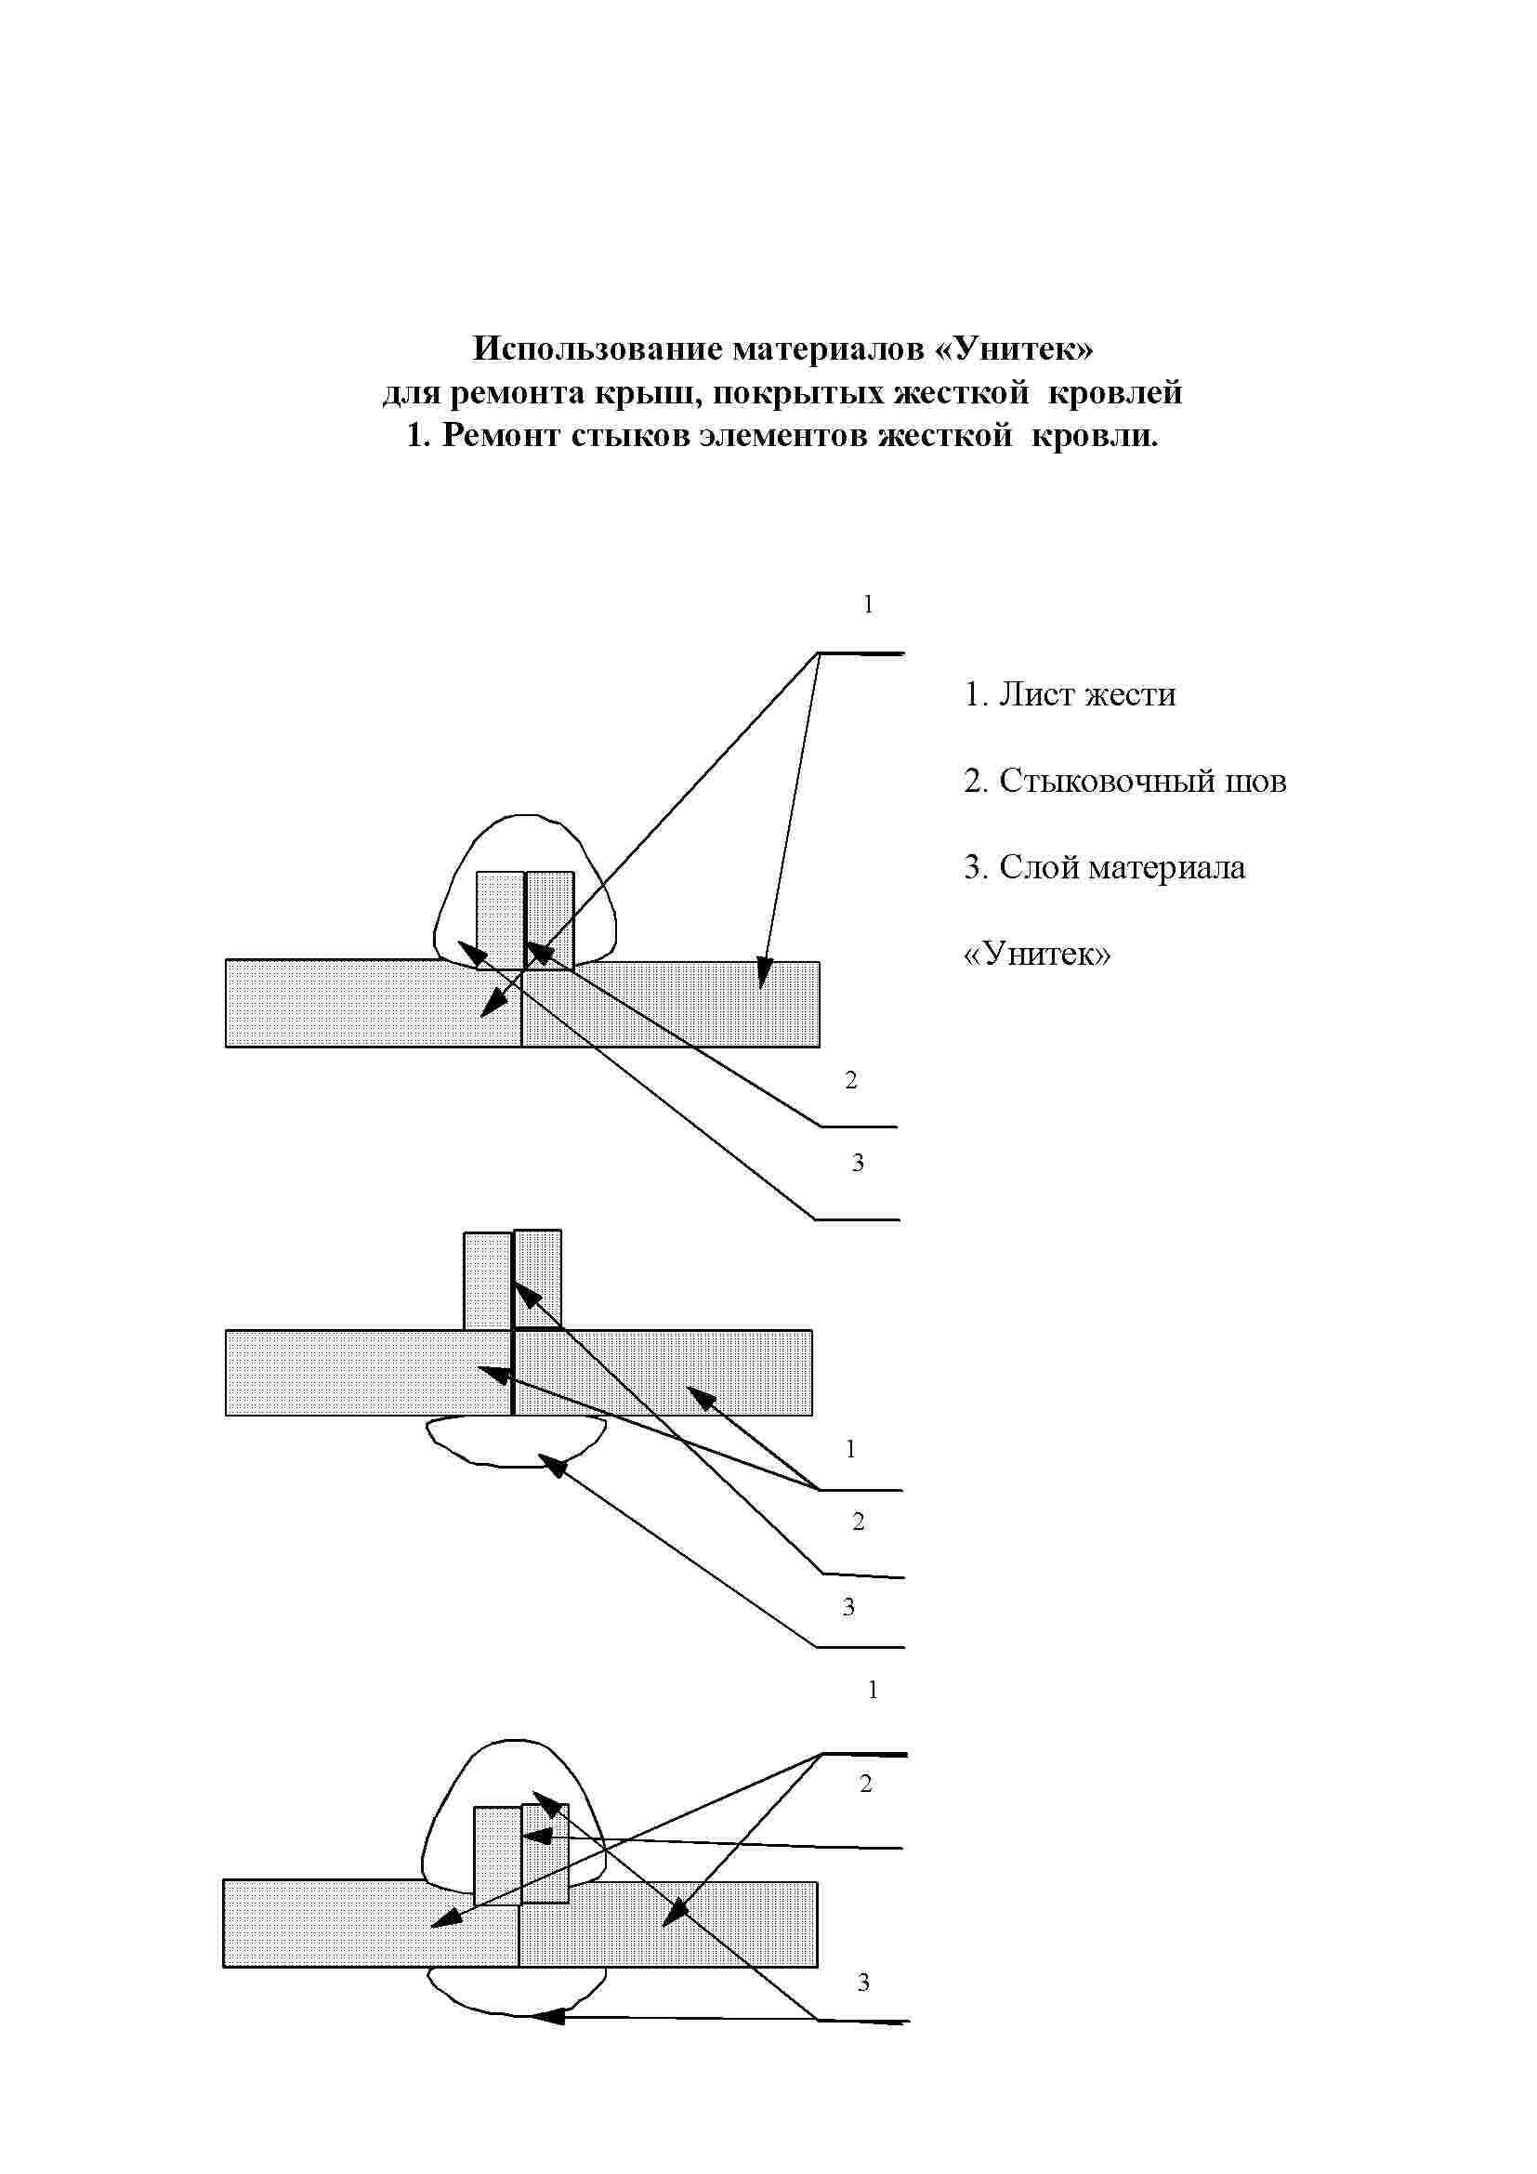

Slide 46
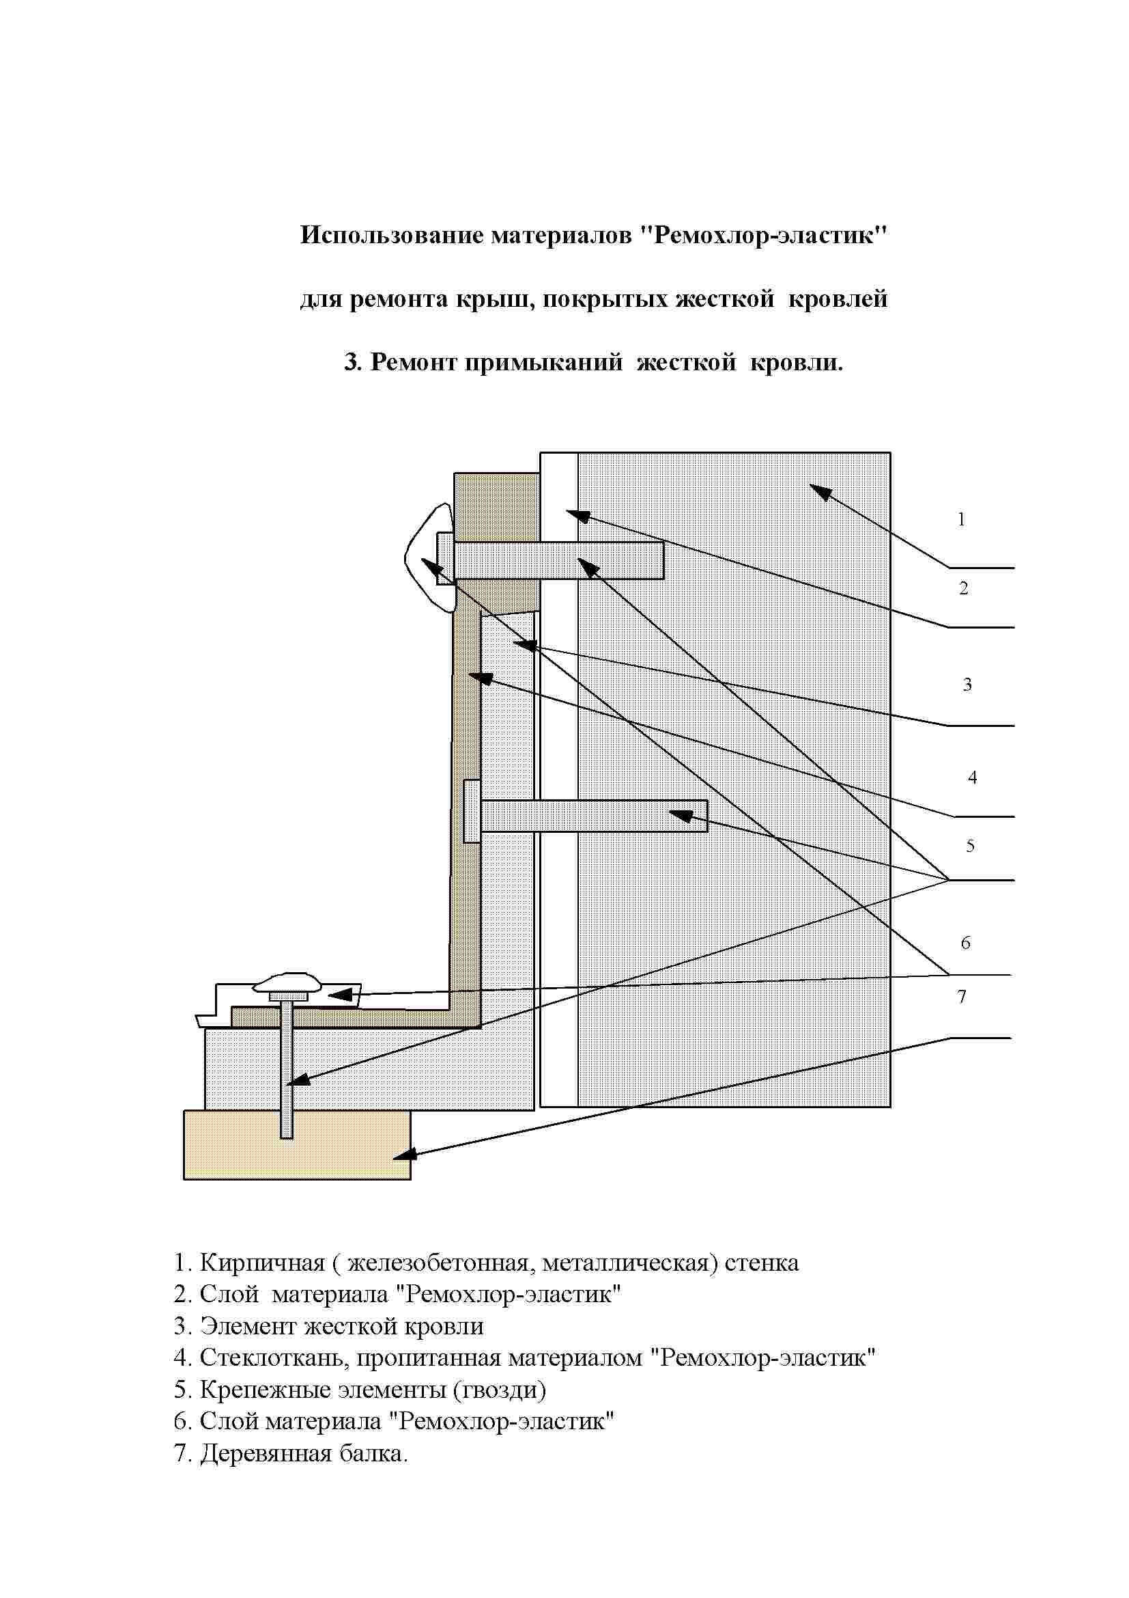
Примечание: Ремохлор-эластик – «Унитек»

Slide 47
115487 г. Москва а/я 22
ООО Консультационно-Технологическая
Фирма «Ремохлор»
тел.\факс: (499) 612-4402 тел: (495) 979-4769
моб. 8-903-743-8738
е-mail: info@remochlor.ru remochlor@mail.ru
WWW.REMOCHLOR.RU WWW.РЕМОХЛОР.РФ

